Slide 1
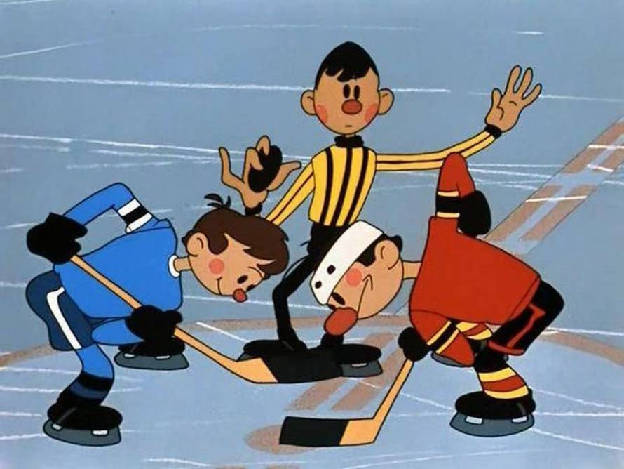
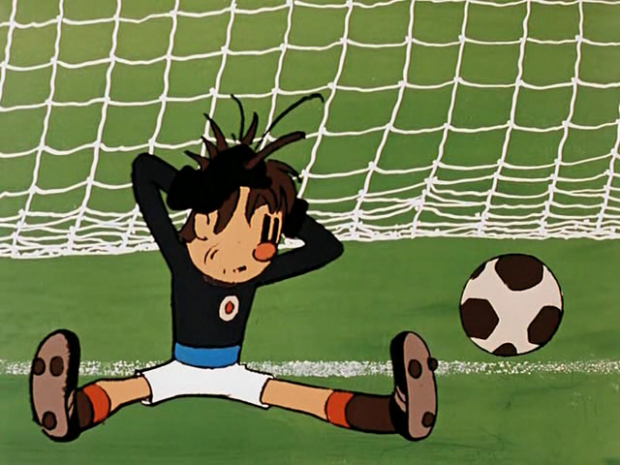
Викторина по теме
«Хоккей и Футбол»
Вопросы-ответы имеют свои баллы.
Ответь на все вопросы правильно и набери больше всех баллов.

Slide 2
Каждый прожитый день чему-то учит.
Автор: Вахтова Ирина Николаевна,
МАОУ «Лицей № 17»
г. Севевродвинск, Архангельская область.
От автора: Данная викторина разработана для уроков Физической культуры в кабинете, как ознакомление ребят с зимними видами спорта. Имеет соревновательный элемент, так как ребята работают в команде по 2-3 человека, зарабатывают очки и по итоговой таблице узнают место в рейтинге класса. Можно предложить придумать название команды. Важно, подсказок нет, ведь все хотят победить. По такому шаблону возможно придумать викторины на разные темы и выводить рейтинги, награждать победителей.

Slide 3
Вопросы по
10 баллов.

Slide 4
Вопрос 1:
Как называется обувь футболиста?
А - Шиповки
Б - Чешки
В - Бутсы
Г - Футботы

Slide 5
Вопрос 2:
Что комментаторы в шутку называют лучшим другом вратаря?
А - Поле
Б - Табло
В - Мяч
Г - Штангу

Slide 6
Вопрос 3:
Что в кармане футбольного судьи?
А – Красная палочка
Б – Красная карточка
В – Красная тряпочка
Г – Красная шапочка

Slide 7
Вопрос 4:
Что означает футбольный термин «аут»?
А – Мяч вне поля
Б – Конец тайма
В – Штрафной удар
Г – Замена игрока

Slide 8
Вопрос 5:
Кто с кем остаётся один на один, когда назначают пенальти?
А – Вратарь с тренером
Б – Судья с болельщиками
В – Комментатор со зрителями
Г – Игрок с вратарём

Slide 9
Вопросы по
20 баллов.

Slide 10
Вопрос 6:
Как называется один из разрешенных футбольных приемов?
А – Подкат
Б – Подкос
В – Подброс
Г – Подсечка

Slide 11
Вопрос 7:
Как называется мяч, забитый футболистом в свои ворота?
А – Автобан
Б – Автогол
В – Автоаут
Г – Автостоп

Slide 12
Вопрос 8:
Какой способ удара по мячу есть в футболе?
А – Ушко
Б – Ротик
В – Носик
Г – Щёчка

Slide 13
Вопрос 9:
Этот удар ввели в правила футбола в 1872 году?
А – Прямой
Б – Угловой
В – Левой
Г – Целевой

Slide 14
Вопрос в
50 баллов.

Slide 15
Вопрос 10:
Скорость самого сильного удара в футболе?
А – 214 км/ч
Б – 189 км/ч
В – 202 км/ч
Г – 156 км/ч

Slide 16
Вопросы по
10 баллов.

Slide 17
Вопрос 1:
Что сделал хоккеист, забивший гол при счёте 0:0?
А – замочил счёт
Б – разбавил счёт
В – залил счёт
Г – размочил счёт

Slide 18
Вопрос 2:
Как советская песня называет хоккеистов?
А – «асфальтовая ватага»
Б – «песчаное воинство»
В – «ледовая дружина»
Г – «снежное братство»

Slide 19
Вопрос 3:
Кто на хоккейной площадке всегда одет в полосатый свитер?
А – нападающий
Б – судья
В –вратарь
Г – тренер

Slide 20
Вопрос 4:
Кто, если верить советской песне, не играет в хоккей?
А – Балбес
Б – Бывалый
В – Шурик
Г – Трус

Slide 21
Вопрос 5:
Куда садятся хоккеисты, получившие штраф во время игры?
А – на скамейку
Б – на диван
В – в лужу
Г – на хвост

Slide 22
Вопросы по
20 баллов.

Slide 23
Вопрос 6:
С чего начинается хоккейный матч?
А – с паса
Б – с буллита
В – с вбрасывания
Г – с подачи

Slide 24
Вопрос 7:
Что такое хоккейный буллит?
А – штрафная площадь
Б – штрафной бросок
В – штрафной круг
Г – круг почета

Slide 25
Вопрос 8:
Что учитывается, когда хоккеиста называют лучшим бомбардиром?
А – количество удалений
Б – цвет формы
В – сила удара
Г – забитые голы и голевые передачи

Slide 26
Вопрос 9:
Как прозвали Павла Буре хоккейные болельщики?
А – ледовый мастер
Б – стальная клюшка
В – русская ракета
Г – золотые часы

Slide 27
Вопрос в
50 баллов.

Slide 28
Вопрос 10:
Скорость самого сильного удара в хоккее?
А – 177 км/ч
Б – 98 км/ч
В – 272 км/ч
Г – 244 км/ч

Slide 29
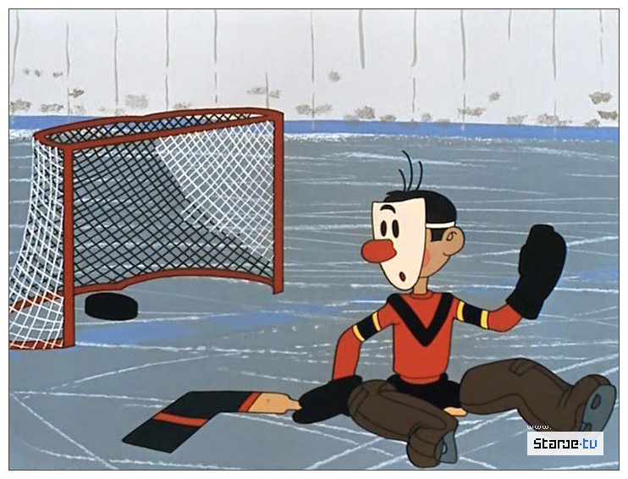


Slide 30
Литература:
Каждый прожитый день чему-то учит
Источник: http://saytpozitiva.ru/aforizmy-ob-obrazovanii.html
https://pandarina.com/

